Slide 1
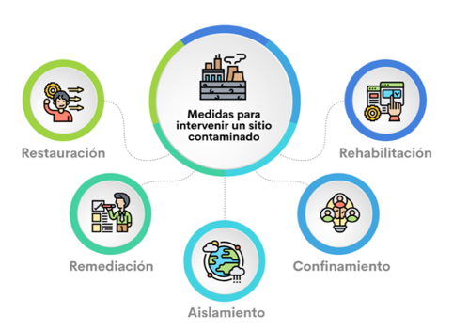
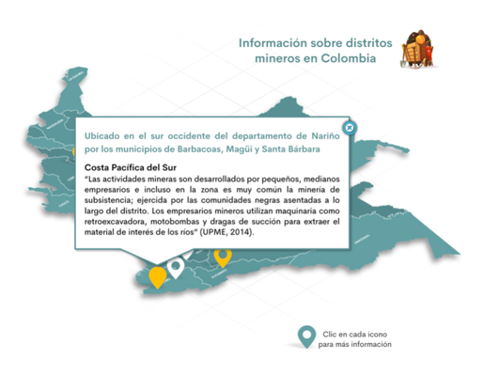
Formato para la elaboración del guion para los siguientes recursos gráficos e interactivos:
Tipo de Recurso | Descripción | Referente
Infografías
Gráfico interactivo | Es un tipo de infografía que permite eventos de pantalla como clic para que aparezca algún contenido. Estos recursos interactivos se embeben en los contenidos del recurso web.

Slide 2
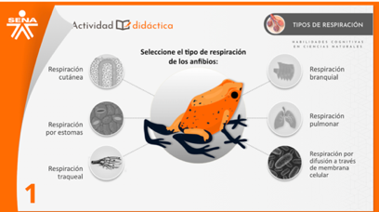
Tipo de Recurso | Descripción | Referente
Presentación interactiva | Es una presentación de diapositivas que permite eventos de pantalla como clic para que aparezca algún contenido. Contiene hasta 15 dispositivas. Este tipo de recurso se usa para explicar un tema del componente formativo y se visualiza desde el contenido web. | http://ecoredsena.com.co/catalogo/presentacion-interactiva/
Actividad interactiva | Se usan como retos de aprendizaje o actividades de afianzamiento del tema. Consiste en cuestionarios de selección multiple, relación de términos, falso y verdadero, etc. desarrollados en html.
Documentos PDF | Documentos en formato pdf como anexo a un contenido que puede ser descargado por el aprendiz.
Presentación (ppt, pdf) | Es una presentación de diapositivas en pdf o Power Point asociado a un contenido para descargar por parte del aprendiz.

Slide 3
DI_CF01_2-1_AspectoslegalesHackingEtico
Historieta
Recomendaciones generales:
Crear dos personajes para la historieta.

Slide 4
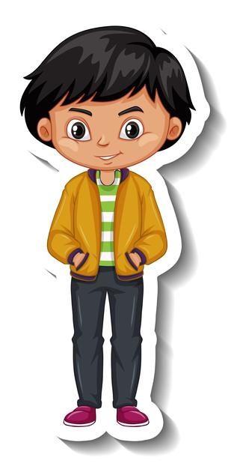
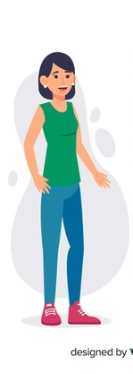
Indicaciones para la producción
Hola Ana, cómo estás, tengo una duda, ¿es necesario considerar aspectos legales de hacking ético?
Incluir dos personajes para manejar la historieta.
Hola Enrique, qué bueno saludarte, claro que sí, te voy a explicar.
Referencias de las imágenes:
https://image.freepik.com/vector-gratis/nino-usa-personaje-dibujos-animados-chaqueta-bombardero-pegatina_1308-72756.jpg
https://image.freepik.com/vector-gratis/personaje-diseno-movimient_52683-6312.jpg

Slide 5
Indicaciones para la producción
Los riesgos legales del hacking ético incluyen demandas por la divulgación de información personal o confidencial, dicha divulgación puede llevar a una batalla legal que involucre a la organización y al hacker ético.
Incluir dos personajes para manejar la historieta.
O sea, que es posible, o es muy fácil que el hacking ético resulte en una batalla legal si no se realiza adecuadamente.
Referencias de las imágenes:
https://image.freepik.com/vector-gratis/nino-usa-personaje-dibujos-animados-chaqueta-bombardero-pegatina_1308-72756.jpg
https://image.freepik.com/vector-gratis/personaje-diseno-movimient_52683-6312.jpg

Slide 6
Indicaciones para la producción
…así es, también es posible que el hacker ético cometa errores hasta el punto de que la rentabilidad de la organización se vea afectada negativamente.
Incluir dos personajes para manejar la historieta.
En tal caso, ¿la organización podría demandar al hacker ético por no actuar correctamente?, ¿el hacker ético podría estar en riesgo legal si no se toman seriamente el cuidado y la precaución adecuados para abordar estas cuestiones legales?
Referencias de las imágenes:
https://image.freepik.com/vector-gratis/nino-usa-personaje-dibujos-animados-chaqueta-bombardero-pegatina_1308-72756.jpg
https://image.freepik.com/vector-gratis/personaje-diseno-movimient_52683-6312.jpg

Slide 7
Indicaciones para la producción
¡Por supuesto! es imperativo que el hacker ético siempre realice su trabajo a la defensiva para minimizar el compromiso del sistema o la red del cliente, el desempeño defensivo enfatiza la prevención y la precaución extra en el hacking ético.
Incluir dos personajes para manejar la historieta.
He leído que, la mayoría de los investigadores de sombrero blanco se comprometen a una declaración de responsabilidad, ¿en qué consiste?
Referencias de las imágenes:
https://image.freepik.com/vector-gratis/nino-usa-personaje-dibujos-animados-chaqueta-bombardero-pegatina_1308-72756.jpg
https://image.freepik.com/vector-gratis/personaje-diseno-movimient_52683-6312.jpg

Slide 8
Esto significa que, si investigas un software, encuentras un problema y lo notifica al vendedor en privado, a los desarrolladores que mantienen el software se les da una ventana de tiempo para responder y arreglar el problema, una vez que se ha completado el parcheo, se publicita la vulnerabilidad y se le dice al mundo que se actualice. “Todos ganan”.
Indicaciones para la producción
Incluir dos personajes para manejar la historieta.
¿Y este arreglo funciona sin problemas en cualquier organización?
Referencias de las imágenes:
https://image.freepik.com/vector-gratis/nino-usa-personaje-dibujos-animados-chaqueta-bombardero-pegatina_1308-72756.jpg
https://image.freepik.com/vector-gratis/personaje-diseno-movimient_52683-6312.jpg

Slide 9
Funciona sin problemas si la organización con la que se está tratando no es hostil y funciona de manera ética, a menudo, la realidad es que las empresas responden muy lentamente a los informes, dejando a sus clientes vulnerables a los ataques, a veces, la empresa opta por no hacer nada y anima al investigador a no revelar nunca el problema.
Indicaciones para la producción
Incluir dos personajes para manejar la historieta.
Eso es un problema ético, realmente…
Referencias de las imágenes:
https://image.freepik.com/vector-gratis/nino-usa-personaje-dibujos-animados-chaqueta-bombardero-pegatina_1308-72756.jpg
https://image.freepik.com/vector-gratis/personaje-diseno-movimient_52683-6312.jpg

Slide 10
Pero la pista crea un sentido de urgencia para que el desarrollador arregle realmente los problemas que se reportan y no se estanque o ignore los graves problemas de seguridad que enfrentan sus usuarios.
Indicaciones para la producción
Incluir dos personajes para manejar la historieta.
Esto obliga a la empresa a actuar porque la vulnerabilidad está en estado salvaje y puede ser explotada activamente, esto puede parecer irresponsable en la superficie, ¿o no es así?
Referencias de las imágenes:
https://image.freepik.com/vector-gratis/nino-usa-personaje-dibujos-animados-chaqueta-bombardero-pegatina_1308-72756.jpg
https://image.freepik.com/vector-gratis/personaje-diseno-movimient_52683-6312.jpg

Slide 11
¡Vaya que has comprendido! Sin embargo, la pista crea un sentido de urgencia para que el desarrollador arregle realmente los problemas que se reportan y no se estanque o ignore los graves problemas de seguridad que enfrentan sus usuarios.
Indicaciones para la producción
Incluir dos personajes para manejar la historieta.
Qué interesante Ana, hoy he aprendido bastante. Gracias.
Referencias de las imágenes:
https://image.freepik.com/vector-gratis/nino-usa-personaje-dibujos-animados-chaqueta-bombardero-pegatina_1308-72756.jpg
https://image.freepik.com/vector-gratis/personaje-diseno-movimient_52683-6312.jpg
Con gusto Enrique, hasta la próxima.

